Slide 1
9^{ο} Ετήσιο Μετεκπαιδευτικό Σεμινάριο Υγρών, Ηλεκτρολυτών και Οξεοβασικής Ισορροπίας
Ερμηνεία της συμπτωματολογίας
της μεταβολικής αλκάλωσης
Μάριος Θ. Θεοδωρίδης
Νεφρολόγος Επιμελητής Α’
Νεφρολογική Κλινική
Πανεπιστημιακό Γ.Ν. Έβρου

Slide 2
Δεν υπάρχει σύγκρουση συμφερόντων

Slide 3
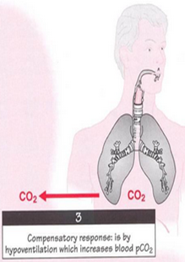
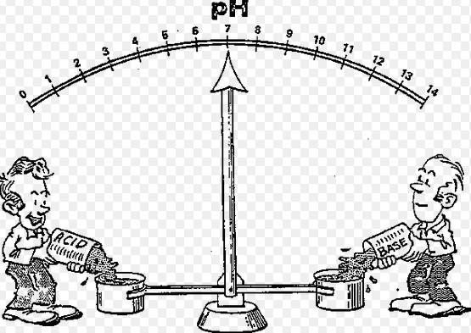
Ορισμός…..
…αίτια γένεσης της Μ.Α.
…αίτια διατήρησης της Μ.Α.
Η μεταβολική αλκάλωση προκαλείται από την κατακράτηση περίσσειας βάσεων και χαρακτηρίζεται από επίπεδα HCO₃⁻ στο αρτηριακό αίμα > 28 mEq/L
…Υποαερισμός & ↑PaCO₂

Slide 4
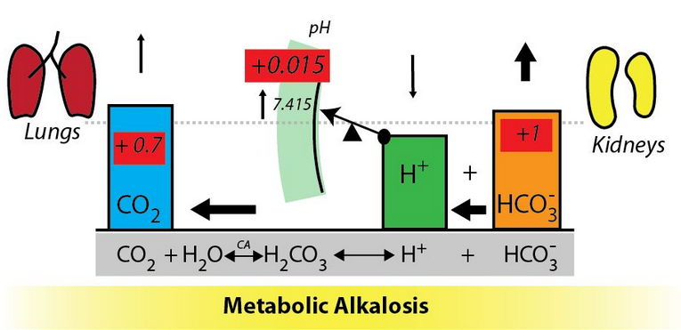
Μεταβολική Αλκάλωση γένεση…….
& διατήρηση
H ύπαρξη οργανικού ανιόντος το οποίο μεταβολίζεται σε HCO₃⁻
Απώλεια των Η⁺
από τους νεφρούς
ή από το ΓΕΣ
↓ ΔΚΟΑ
Χορήγηση
HCO₃⁻
Na⁺/ Κ⁺
Μετακίνηση Η⁺
ενδοκυττάρια
Αδυναμία αποβολής περίσσειας HCO₃⁻ λόγω ↓ΔΚΟΑ
XNN
Έλλειμμα CI⁻
Yποκαλιαιμία

Slide 5
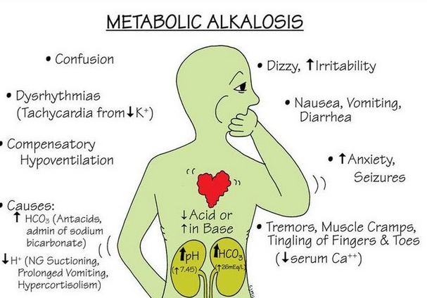
Μεταβολική Αλκάλωση συμπτώματα…….
Σύγχυση
Ευερεθιστότητα,
αίσθημα ζάλης
Αρρυθμίες (↓ Κ⁺)
Ναυτία, έμετοι,
διαρροϊκές κενώσεις
Αντιρροπιστικός υποαερισμός
Άγχος,
Σπασμοί
Αιμωδίες & τρόμος άκρων, κράμπες
(↓ Ca²⁺)

Slide 6
Ασυμπτωματικοί
Συμπτώματα σχετιζόμενα με την υποκείμενη νόσο (υπογκαιμία)
Συμπτώματα σχετιζόμενα με τις συνοδές ηλεκτρολυτικές διαταραχές (↓Κ⁺ ↓Ca²⁺↓Mg²⁺ )
Υποξία
Συμπτώματα άμεσα σχετιζόμενα με τη M.A.

Slide 7
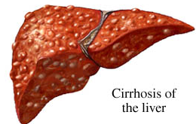
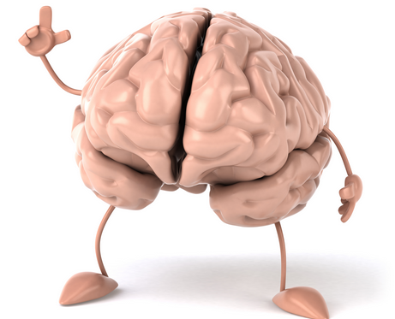
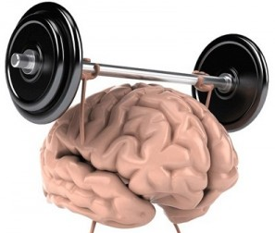
? Συμπτώματα άμεσα σχετιζόμενα με τη μεταβολική αλκάλωση (βαριά)?
Σπασμοί
Τετανία
Παραισθήσεις
Ασυνήθη ≠
Αναπνευστική Αλκάλωση
Παραισθήσεις
Αίσθημα ζάλης
Σπασμοί & Κώμα
↓Ca²⁺ & Mg²⁺
Ανησυχία
Αποπροσανατολισμός
Σπασμοί και κώμα
↓PaCO₂ & ↑ pH
↑pH_{αίμα}
↑ΝΗ₃
Stephani et al, Case Rep Gastroenterol 2012; 6: 452-458

Slide 8
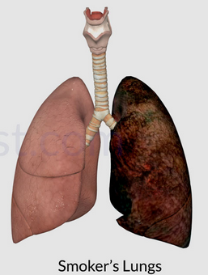
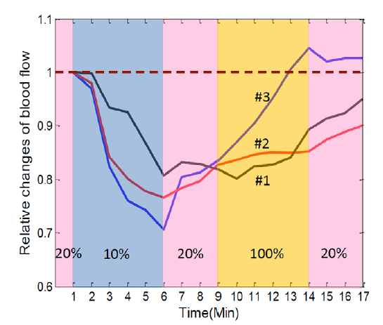
Εκδηλώσεις σχετιζόμενες με υποξαιμία
Μεταβολική αλκάλωση
Αναπνευστική αντιρρόπηση
Υποαερισμός (βραδύπνοια)
Υποξία
↓ της περιφερικής αιμάτωσης
στηθάγχη
απώλειας συνείδησης, κώμα
Yali Jia et al, | www.plosone.org October 2011

Slide 9
Αίτια Μεταβολικής Αλκάλωσης
Παθοφυσιολογική ταξινόμηση των αιτιών της Μ.Α.
Δευτερογενής διέγερση των μεταφορέων ιόντων στο αθροιστικό σωληνάριο: (κατακράτηση Na⁺, έκκριση Κ⁺ / Η⁺) 1. Εξωνεφρικές απώλειες Cl⁻ και δευτερογενώς K⁺ 2. Νεφρικές απώλειες Cl⁻ και δευτερογενώς K⁺ α) Φάρμακα (λ.χ. διουρητικά) β) Απενεργοποίηση γενετικών μεταλλάξεων συμμεταφορέων Cl⁻/Na⁺
Πρωτογενής διέγερση των μεταφορέων ιόντων στο αθροιστικό σωληνάριο: (κατακράτηση Na⁺, έκκριση Κ⁺ / Η⁺) 1. Αυξημένη έκκριση αλατοκορτικοειδών 2. Ενεργοποίηση γενετικών μεταλλάξεων του ENaC
Χορήγηση HCO₃⁻ σε συνθήκες διαταραγμένης ικανότητας αποβολής (λ.χ. ΧΝΝ)

Slide 10
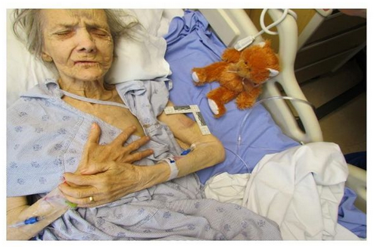
Περίπτωση # 1
78χρονη γυναίκα διακομίζεται στο ΤΕΠ με εμέτους από εβδομάδος, κοιλιακό άλγος, συγχυτική με έντονη μυϊκή αδυναμία και συσφυκτικό προκάρδιο άλγος
Ιστορικό φαρμακευτικής αγωγής: λευκό (περιοδικά PPIs)
Ζει μόνη
Α.Π.: 90/60 mmHg, ↓ σπαργή δέρματος
Ταχυαρρυθμία, ΗΚΓ : εικόνα ισχαιμίας
Αίσθημα δύσπνοιας
ABG :
pH : 7,58
pCO₂ : 54 mmHg
pO₂ : 68 mmHg
HCO₃⁻ : 44,4 mEq/L
Εργαστηριακά εισαγωγής :
Na⁺: 141 , K⁺: 2,2 , Cl⁻: 86 (mEq/L)
HCO₃⁻ : 45 mEq/L (AG 7,8)
Clur_{spot} : 8 mEq/L

Slide 11
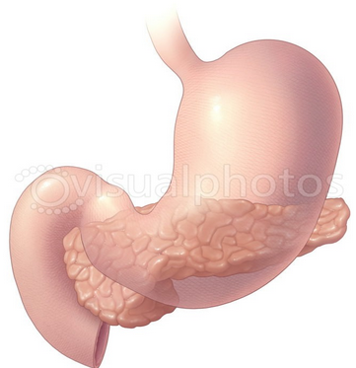
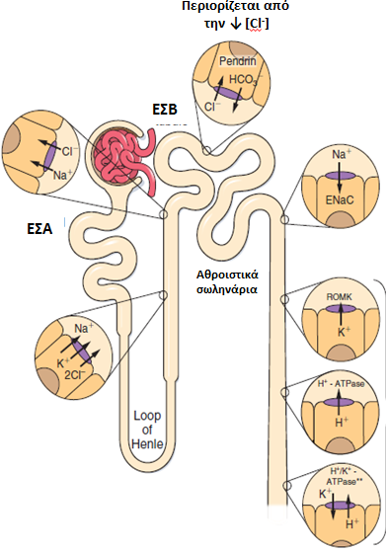
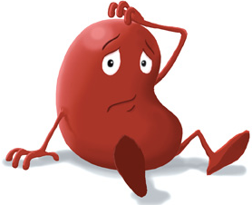
Έμετοι
Απώλεια Υγρών, Η⁺, Κ⁺, CI⁻,Na⁺
Cl⁻
Υπογκαιμία
H₂CO₃
H⁺
X
HCO₃⁻
ΕΣΑ
EΣΒ
↑ επαν. Na⁺
↑ επαν. HCO₃⁻
ALD
↑ επαν. Na⁺
↑ επαν. HCO₃⁻
↑ αποβ. Κ⁺

Slide 12
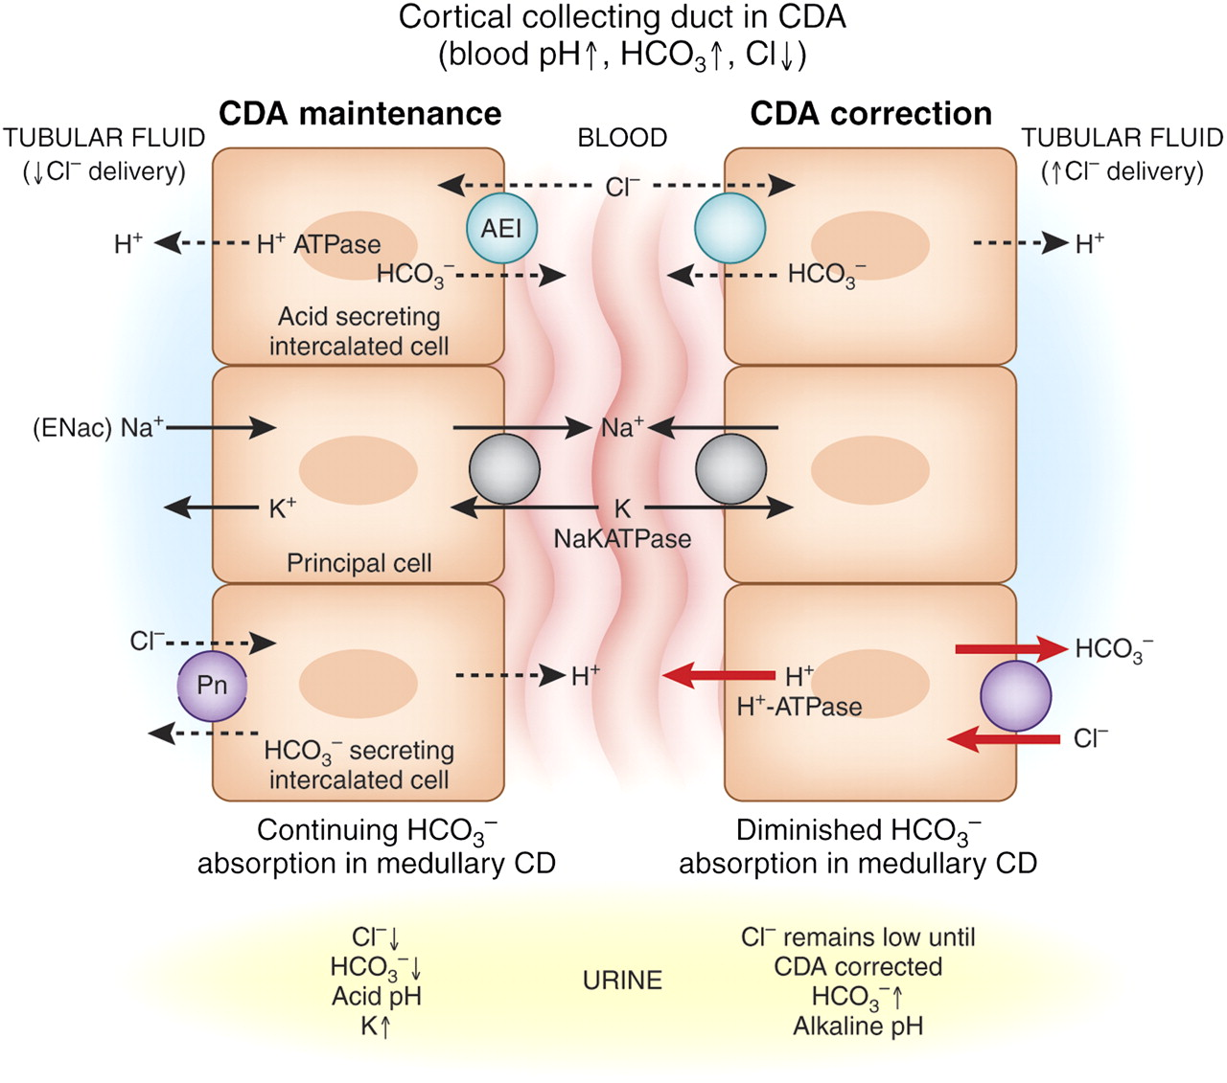
In the CCD during reduced Cl− delivery to that segment in CDA, pendrin activity is increased but secretion of HCO3− is inhibited by insufficient Cl- for anion exchange.
Robert, Luke, Galla, JASN 2012;23:204-207
©2012 by American Society of Nephrology

Slide 13
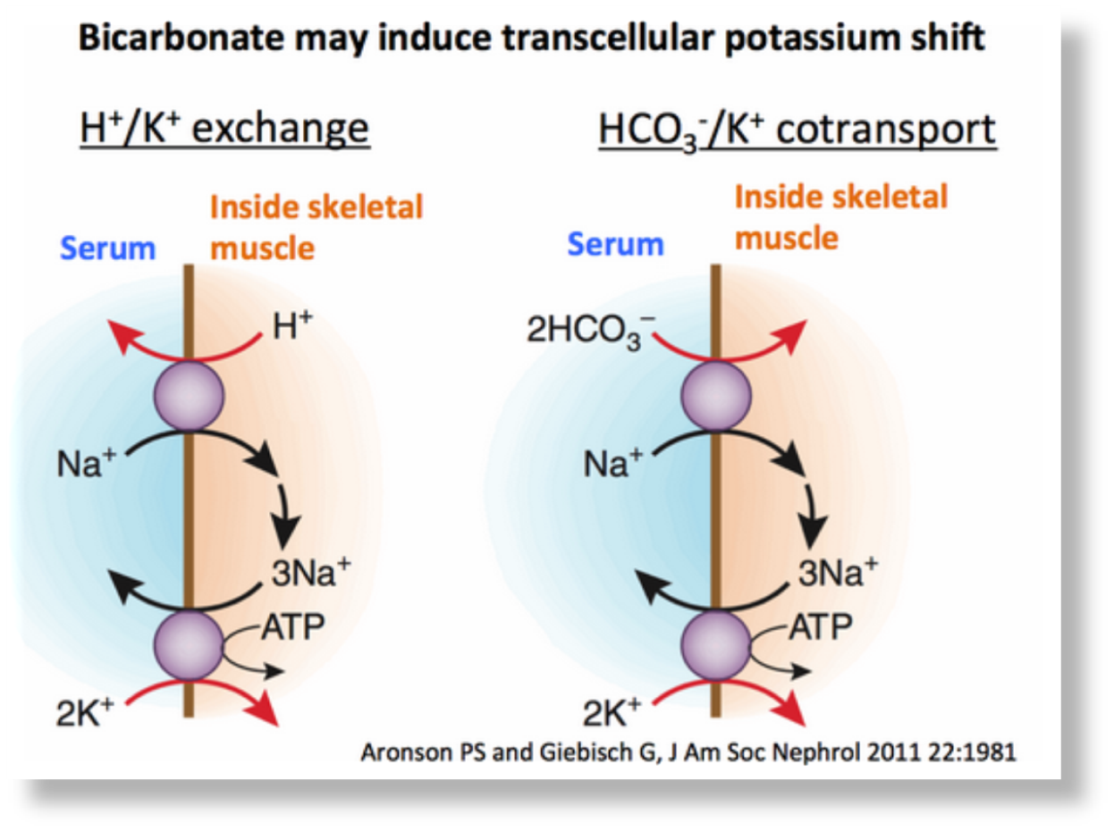
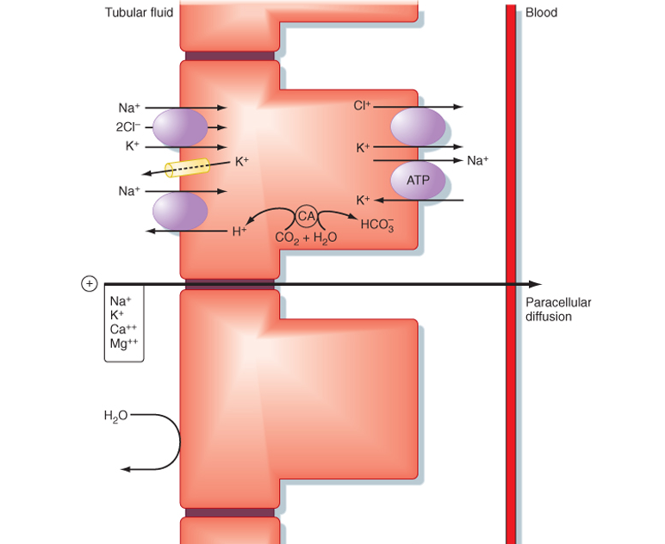
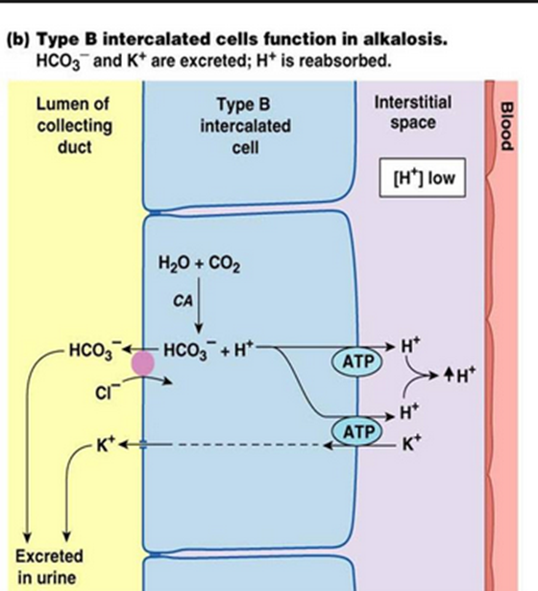
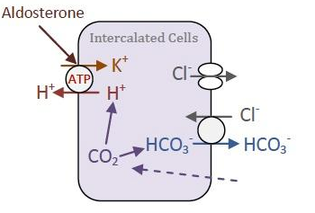
Μεταβολική Αλκάλωση και υποκαλιαιμία
↓K⁺
↓K⁺
↑ παροχή Na⁺ στον άπω νεφρώνα →↑ απώλειες K⁺
↑ απώλειες Cl⁻ → υποχλωραιμια → αδυναμία αποβολής HCO₃⁻

Slide 14
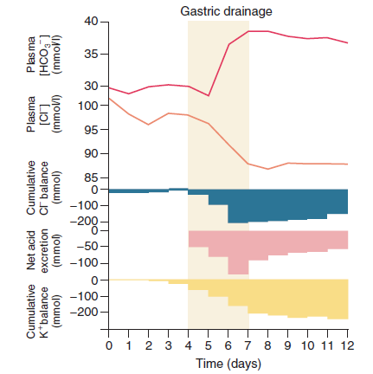
Πόσα λίτρα γαστρικού περιεχομένου πρέπει να χαθούν για να ↑ HCO₃⁻ στο πλάσμα κατά 10 mEq/L;
Γαστρική κένωση
HCO₃⁻
1 L γαστρικού υγρού περιέχει 100 mEq H⁺ & 100 mEq Cl⁻
Χρειάζονται 2,5 L απωλειών για να ↑ τα HCO₃⁻ στα 35 mEq/L
CI⁻
Κ⁺
Χρόνος (ημέρες)

Slide 15
Αίτια ΜΑ σε παρατεταμένους εμέτους
Απώλεια H⁺ & κατακράτηση HCO₃⁻
Απώλεια HCl
Νεφρική επαναρρόφηση Κ⁺ → ↑ έκκριση Η⁺
Απώλεια K⁺
Νεφρική επαναρρόφηση Na⁺ → ↑ έκκριση Η⁺
Απώλεια Νa⁺
↑ALD → ↑επαναρρόφηση HCO₃⁻
Απώλεια H₂O
↓Cl

Slide 16
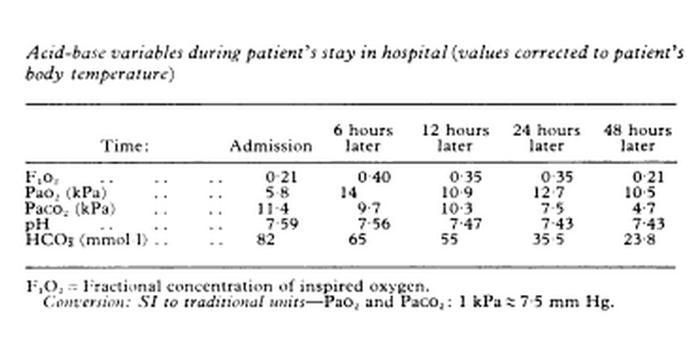
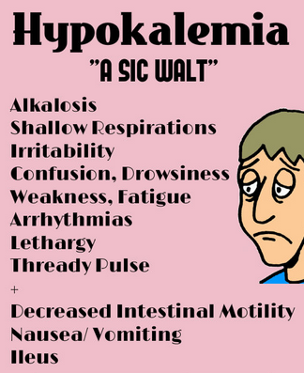
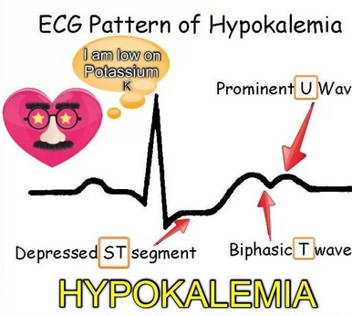
Έμετοι ,
αδυναμία πρόσληψης
ύδατος
αφυδάτωση
Υπόταση ταχυκαρδία ↓ σπαργή δέρματος
BRITISH MEDICAL JOURNAL VOLUME 283 17 OCTOBER 1981
Υποξία → Αγγειόσπασμο → Στηθάγχη
Πιθανή Διάγνωση : Έμετοι και υπογκαιμία από πυλωρική στένωση → Υποκαλιαιμική υποχλωραιμική μεταβολική αλκάλωση

Slide 17
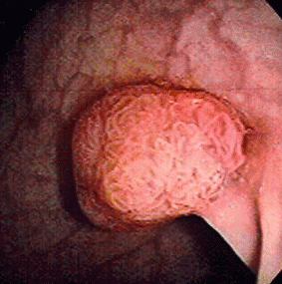
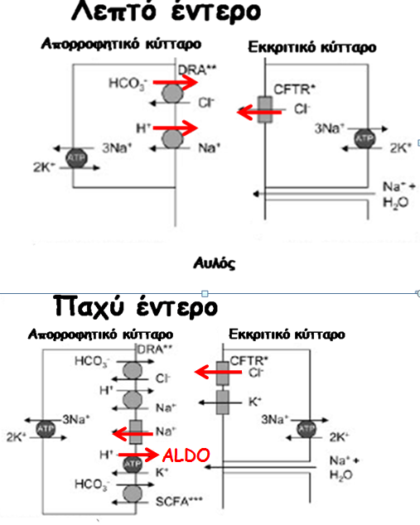
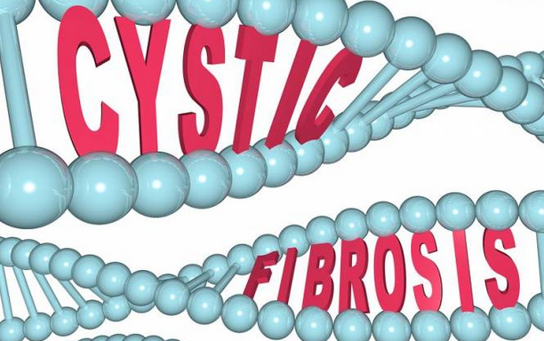
Λοιπές εξωνεφρικές απώλειες χλωρίου….
Μεγάλου όγκου
διαρροϊκές κενώσεις
Αφυδάτωση
Υποκαλιαιμία
Υποχλωραιμία
Μεταβολική αλκάλωση
(αδυναμία έκκρισης HCO₃⁻)
Λαχνωτό αδένωμα,
Καθαρκτικά, Νηστιδοστομία
Μεταβολική αλκάλωση
Αναπνευστικό σύστημα (αποφρακτική πνευμονοπάθεια)
ΓΕΣ (παγκρεατίτιδα, ΣΔ, χολική κίρρωση)
Στειρότητα
Εκσεσημασμένη
εφίδρωση
πλούσια σε CI⁻

Slide 18
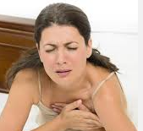
Περίπτωση # 2
Νεαρή γυναίκα, 26 ετών μοντέλο προσέρχεται στο ΤΕΠ αιτιώμενη έντονο αίσθημα αδυναμίας και μυϊκών κραμπών
Ιστορικό φαρμακευτικής αγωγής: λευκό (περιοδικά βιταμίνες)
Αρνείται την παρουσία εμέτων
Εικόνα έντονης αφυδάτωσης
Α.Π.: 85/50 mmHg , ↓ σπαργή δέρματος
Ταχυαρρυθμία
Αίσθημα αιμωδίας δακτύλων
Τρόμος, απάθεια

Slide 19
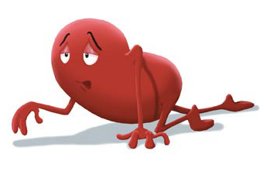
αφυδάτωση
Υπόταση ,
↓ σπαργή δέρματος
Αποκλεισμός εμέτων, βουλιμίας
?= ΔΙΟΥΡΗΤΙΚΑ
Cl⁻

Slide 20
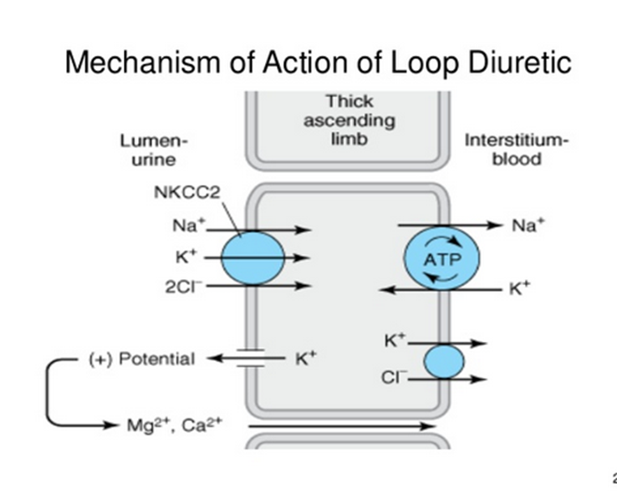
↓ Κ⁺
Καρδιακές αρρυθμίες
Μυϊκή αδυναμία, κράμπες Δύσπνοια - αναπνευστική ανεπάρκεια (αναπ. μύες) Παραισθησίες, τετανία
Ανορεξία, ναυτία, έμετος Δυσκοιλιότητα Παραλυτικός ειλεός
Πολυουρία , πολυδιψία (διαταραχή συμπυκνωτικής ικανότητας , άμεσος ερεθισμός κέντρου δίψας)
Υπόταση

Slide 21
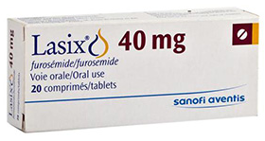
↓ Mg⁺⁺
M.A.
↑ σύνδεση Ca²⁺ με Alb
↓ κινητοποίηση Ca²⁺ από οστά
Νευρομυϊκές εκδηλώσεις
(τρόμος, αδυναμία, απάθεια, delirium, κώμα),
Καρδιαγγειακές εκδηλώσεις (αρρυθμίες)
Διαταραχές στο μεταβολισμό του ασβεστίου (υπασβεστιαιμία) Επιδείνωση υποκαλιαιμίας
+
↓ Mg²⁺
↓ Ca²⁺
↓ Ca⁺⁺
Ευερεθιστότητα , Τετανία
Παραισθήσεις (περιστοματικές, άκρων)
Μυϊκές κράμπες , Σπασμοί
Trousseau's sign, Chvostek's sign
Λαρυγγοσπασμος , Βροχόσπασμος
Prolonged QT interval
Υπόταση
Καρδιακή ανεπάρκεια
Αρρυθμίες
Δ/Δ εμέτων ≠ διουρητικά
↓ Clur
↑ Clur

Slide 22
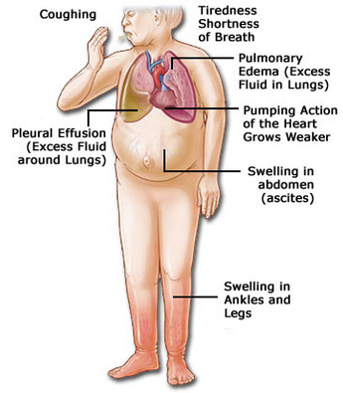
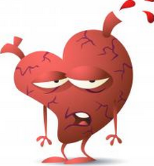
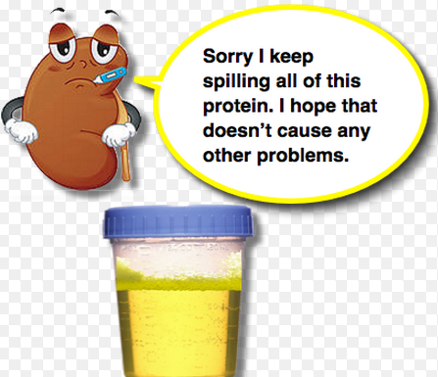
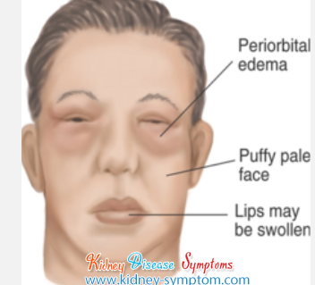
M.A.
+
Διουρητικά
↓ ΔΚΟΑ
ALD
ΕΣΑ’
EΣΒ’
↑ επαν. Na⁺
↑ επαν. HCO₃⁻
↑ επαν. Na⁺
↑ επαν. HCO₃⁻
↑ αποβ. Κ⁺

Slide 23
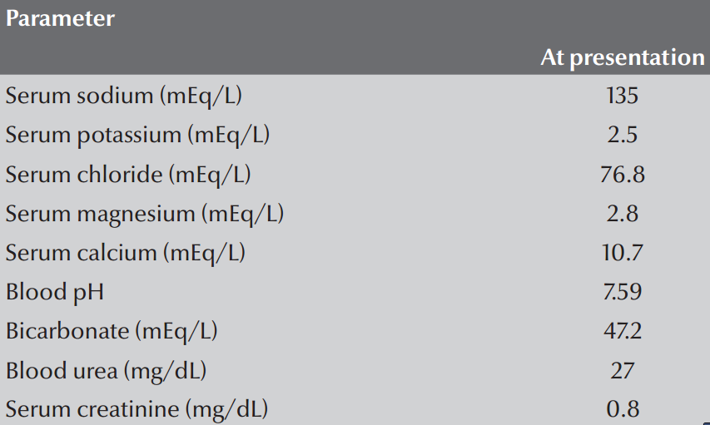
Περίπτωση # 3
Βρέφος ηλικίας 14 εβδομάδων διακομίσθηκε ληθαργικό με πολυουρία και αφυδάτωση. Δεν αναφέρεται ιστορικό διαρροϊκών κενώσεων ή εμέτων. Πρόσφατη νοσηλεία για αφυδάτωση άγνωστης αιτιολογίας
Alkhateeb et al, EMHJ 2012; 18

Slide 24
Υποκαλιαιμική
μεταβολική αλκάλωση,
αυξημένη αποβολή CI⁻
από τα ούρα
& υπερασβεστιουρία
συμπτώματα παρόμοια με
κατάχρηση διουρητικών της αγκύλης
Τα πρώτα 2 - 5 χρόνια με ….
Εμέτους
Πολυουρία
Επανειλημμένα επεισόδια αφυδάτωσης
ΑΠ : φυσιολογική/χαμηλή
Αίσθημα κακουχίας
Σπασμούς πέλματος και άκρας χειρός
Δ/Δ Πρωτοπ.
Υπεραλδοστερονισμό
↑ ΑΠ

Slide 25
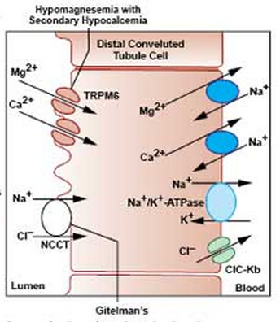
Υποκαλιαιμική
μεταβολική αλκάλωση,
αυξημένη αποβολή CI⁻
Διαφορική διάγνωση σ. Bartter και σ. Gitelman από την πρόσφατη λήψη διουρητικών:
Σταθερότητα των ευρημάτων σε επαναλαμβανόμενα δείγματα, σε τυχαίες χρονικές στιγμές
(σε περίπτωση λήψης διουρητικών τα ευρήματα από τα ούρα μεταβάλλονται ανάλογα
με τη χρονική απόσταση από τη λήψη τους)
δ/δ Σύνδρομο Gitelman
(θειαζίδες)
Αργότερα στην ηλικία (εφηβεία)
Συνυπάρχουν υπομαγνησιαιμία και υπασβεστιουρία
Συμπτώματα ↓ Κ⁺ & ↓Mg⁺⁺
(μυϊκή αδυναμία, μυϊκές κράμπες)
Η AΠ στα κατώτερα φυσιολογικά
Στα ούρα δεν ανιχνεύονται θειαζίδες

Slide 26
Περίπτωση # 4
Ασθενής 73 ετών προσέρχεται στο ΤΕΠ με έντονη μυϊκή αδυναμία σε όλα τα άκρα, έντονο μετεωρισμό
Ατομικό αναμνηστικό: Υπέρταση από 10ετίας
υπό 10 mg αμλοδιπίνη
Κλινική εξέταση
Α.Π.:175/90
ΗΚΓ: Sinus rythm με κύμα U
& έκτακτες κολπικές συστολές , 100 ppm
Έντονη μυική αδυναμία
Βιοχημικός έλεγχος
K⁺ = 1,6 mEq/L
CPK = 7463 U/L
Kotsaftis et al, Cases Journal 2009; 2: 6813

Slide 27
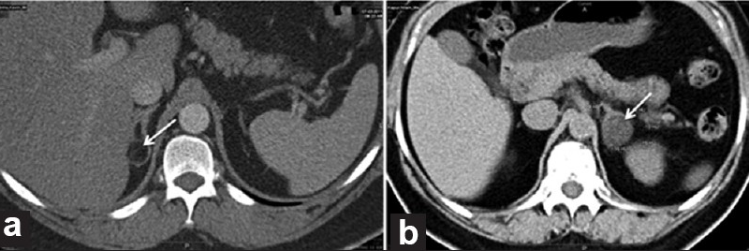
pH : 7,5
pCO₂ : 49 mmHg
pO₂ : 71 mmHg
HCO₃⁻ : 37 mEq/lt
SO₂ : 93%
Αέρια αίματος
Μεταβολική αλκάλωση
Υπεραλδοστερονισμός
Πρωτο- ή δευτεροπαθής;;;
↑ ΑΠ
↓ K⁺
Νόσος Conn
Ρlasma renin activity : ↓ 0.7 ng/ml/h (0.2-2.8 ng/ml/h)
Plasma aldosterone concentration: ↑498 pg/ml (10-160 pg/ml)
ACTH: 34 pg/ml (0-40 pg/mlml)
Cortisol: 348 nmol/l (171-536 nmol/l)
Υποκαλιαιμία & Υπερκαλιουρία : 64 meq/24h (23-127 meq/24h)

Slide 28
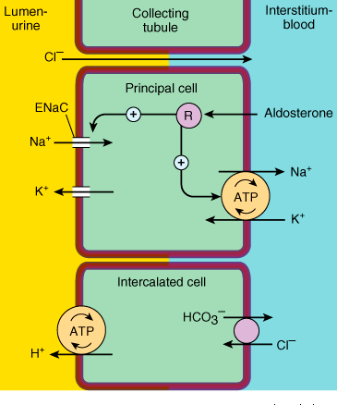
Μεταβολική αλκάλωση
Υπέρταση
Υποκαλιαιμία
Καρδιακές αρρυθμίες
Μυϊκή αδυναμία
Κράμπες μυών
Δύσπνοια - αναπνευστική ανεπάρκεια (αναπ. μύες) Παραισθησίες, Υπαισθησία
Τετανία
Ανορεξία, ναυτία, έμετος Δυσκοιλιότητα, Παραλυτικός ειλεός

Slide 29
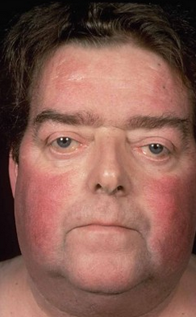
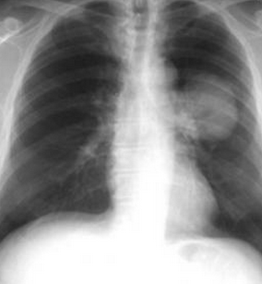
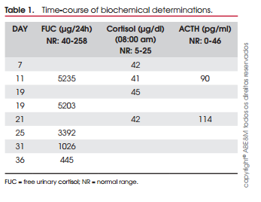
Περίπτωση # 5
Ασθενής 56 ετών προσέρχεται στο ΤΕΠ αιτιώμενος δύσπνοια αίσθημα κακουχίας από ημερών, υπαισθησία και οιδήματα άκρων
Catecholamines, metanephrines ούρων κ.φ.
Τest για hyperaldosteronism : Αρνητικό
24ωρη αποβολή κορτιζόλης ↑↑ (>5000 µg)
Ατομικό αναμνηστικό
Καπνιστής (60/24ωρο)
Υπέρταση > 10 έτη (σε τριπλή αντιυπερτασική αγωγή)
(beta-blocker, calcium antagonist & thiazidic diuretic)
Κλινική εξέταση - Βιοχημικός έλεγχος
Πιθανό έκτοπο ACTH-dependent
σύνδρομο Cushing
Σημαντικά οιδήματα άκρων – υπαισθησία ακρων και περιγεννητικης χώρας
Α.Π. : 202/102
ABG : pH : 7.57
HCO₃– : 40 mEq /L,
pCO₂ : 55.9 mmHg
pO₂ : 78 mmHg
K⁺ : 1,6 mEq/L
Σοβαρή Υπέρταση
Υποκαλιαιμία
Μεταβολική αλκάλωση
Fernández et al, Arq Bras Endocrinol Metab 2008;52/5

Slide 30
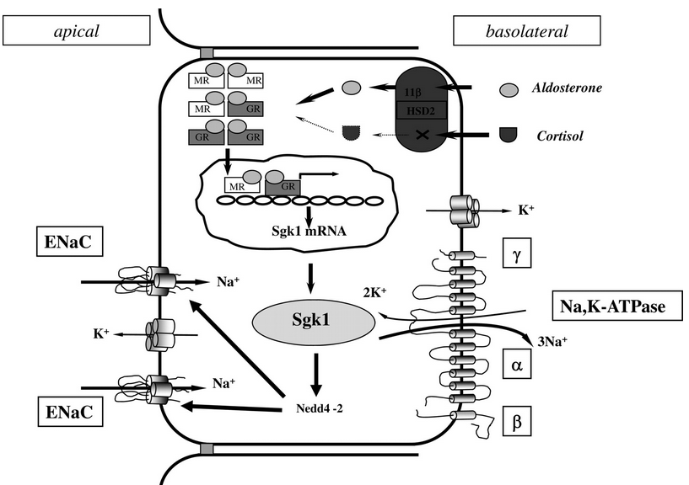
Υπέρταση
Μεταβολική αλκάλωση
Υποκαλιαιμία
Καρδιακές αρρυθμίες
Μυική αδυναμία
Κράμπες μυών
Δύσπνοια
Παραισθησίες, Υπαισθησία
Τετανία
Ανορεξία, ναυτία, έμετος Δυσκοιλιότητα Παραλυτικός ειλεός
Κόπωση αναπνευστικών μυών:
↓K⁺
Ca πνεύμονα
Kotsaftis et al, Cases Journal 2009; 2: 6813

Slide 31
Μεταβολική αλκάλωση από χορήγηση αλκάλεων
Σύνδρομο Milk-alkali
Μεταβολική αλκάλωση από χορήγηση αλκάλεων
Νεφρική λειτουργία | Αιτία
Φυσιολογική νεφρική λειτουργία (μόνο σε συνδυασμό ελλείμματος Κ⁺ ή χαμηλής πρόσληψης NaCI) | Πρόσληψη αλκάλεων : NaHCO₃, citrate,lactate, acetate, ανιόντα αμινοξέων
Χρονία Νεφρική Νόσος | Σύνδρομο Milk-alkali Πρόσληψη βάσεων Συνδυασμός Aluminum hydroxide και K⁺ exchange resin
Εναπόθεση ασβεστίου λόγω
αλκαλοποίησης των ούρων
NaHCO₃ (βάση)
& Γάλα ή CaCO₃ (↑Ca⁺⁺)
XNN
αδυναμία αποβολής περίσσειας HCO₃⁻
Νεφρική Αγγειοσύσπαση
Υπογκαιμία (↑διούρηση-↓ADH)
OH⁻
Al
X
H₂O
Kayexalate

Slide 32
Μεταβολική Αλκάλωση
Συμπτ. σχετιζόμενα:
Άμεσα με τη Μ.Α.
Υποξία
Αιτία της ΜΑ
Ηλεκτρολυτικές διαταραχές
Υπέρταση
Έλεγχος ΑΠ , ECF volume, [Cl⁻] ούρα
↑ ΑΠ, ↑ECF volume
Cl⁻ ούρων > 30 mEq/L
↓/Φυσ. ΑΠ, ↓ ECF volume
Εκτίμηση επιπέδων
ALD και REN.
σ. Cushing
Πρωτ. υπεραλδοστερονισμός
Δευτ. υπεραλδοστερονισμός
Εξωγενώς κορτικοειδή
Liddle
Clur
Clur
< 20 mEq/24h
Έμετοι
Levin
> 20 mEq/24h
Διουρητικά
Bartter
Gitelman
Συμπτώματα ενδοκρινοπάθειας
(υπερκορτιζολισμός)
Αφυδάτωση Υπόταση
ΓΕΣ, ↓Κ⁺
Υπόταση, Αφυδάτωση
↓Κ⁺ ↓Ca²⁺↓Mg²⁺

Slide 33
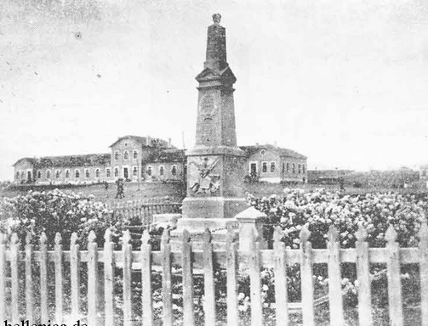
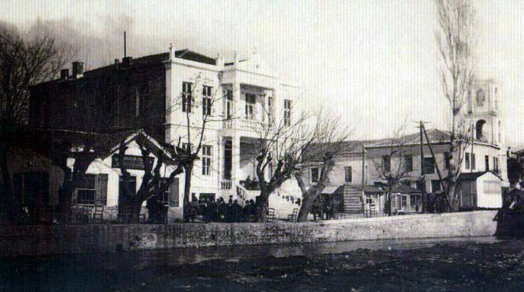
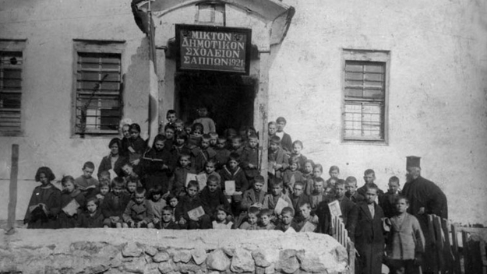
Ευχαριστώ πολύ !!!

